Slide 1
আজকের ক্লাশে সবাইকে
স্বাগতম

Slide 2
উম্মে ছালমা কম্পিউটার প্রদর্শক শহীদ জিয়া বিজনেস ম্যানেজমেন্ট ইনস্টিটিউটি পেকুয়া, কক্‌সবাজার।
০১৮৭০৭১৬১৭৯
ummaysalma203@gmail.com
এইচ.এস.সি (বিএম)
কম্পিউটার অফিস অ্যাপ্লিকেশন-১
শ্রেণিঃ একাদশ
দ্বিতীয় অধ্যায়
ইনপুট-আউটপুট ডিভাইস
সময়ঃ ৫০ মিনিট।
তারিখঃ ১৯-10-২০২০খ্রিঃ।

Slide 3
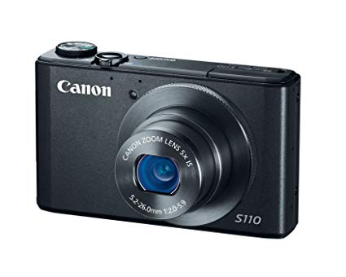
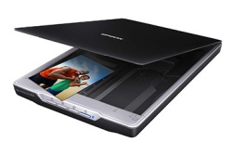
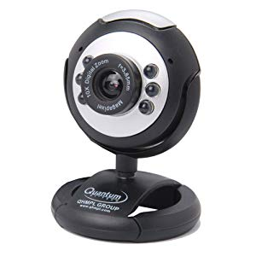
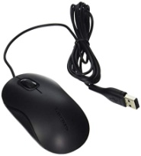
চল ছবি গুলো দেখি......
এ গুলো কিসের ছবি?
এ গুলো কম্পিউটারের ইনপুট ডিভাইস

Slide 4
আজকের পাঠ
ইনপুট ডিভাইস

Slide 5
শিখনফল
এ পাঠে শিক্ষার্থীরা .......
ইনপুট ডিভাইস কি? তা বলতে পারবে।
বিভিন্ন প্রকার ইনপুট ডিভাইস চিহ্নিত করতে পারবে।
ইনপুট ডিভাইস ব্যবহারের গুরুত্ব ব্যাখ্যা করতে পারবে।

Slide 6
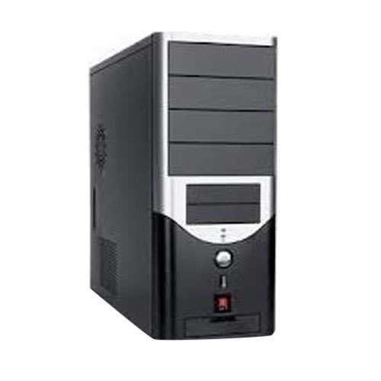
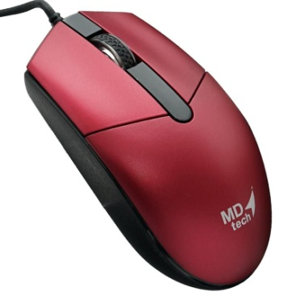
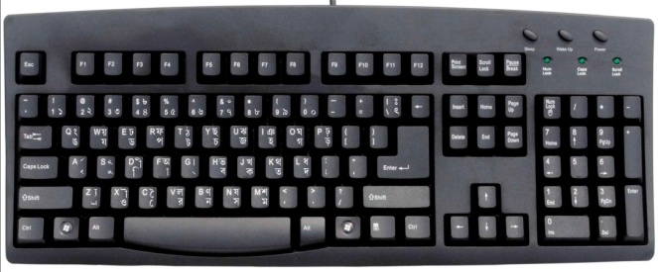
নিম্নের ছবিটি পর্যবেক্ষণ করি
স্ক্যানার
সিপিইউ
মাইক্রোফোন
মাউস
কী-বোর্ড
যে ডিভাইসের মাধ্যমে সিপিইউ তে তথ্য-উপাত্ত প্রেরণ করা হয়। তা হল...
ইনপুট ডিভাইস

Slide 7
বিভিন ধরনের ইনপুট ডিভাইস গুলো দেখি
ইনপুট ডিভাইস
কী-বোর্ড
মাউস
মাইক্রোফোন
ও এম আর
ডিজিটাল ক্যামেরা
স্ক্যানার

Slide 8
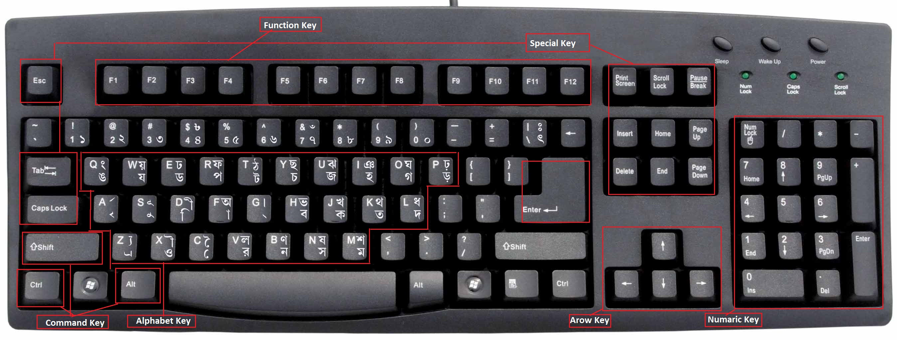
বাম বাটন
ইনপুট ডিভাইসের ব্যবহার
ডান বাটন
স্ক্রল হুইল
মাউস
কী-বোর্ড এর ব্যবহার

Slide 9
একক কাজ
মাউসের কয়টি বাটন? বাটন গুলোর নাম লিখ।

Slide 10
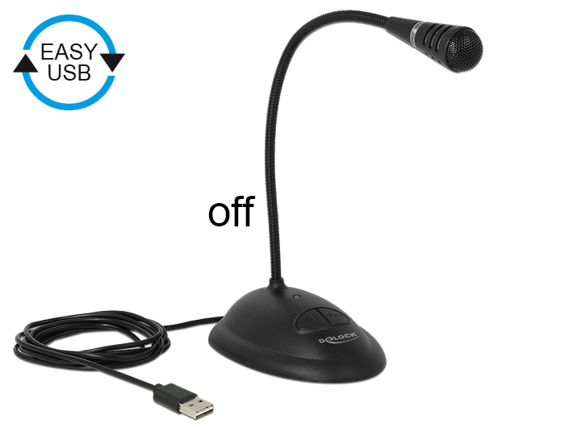
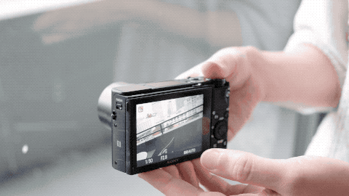
আরো কিছু ইনপুট ডিভাইসের ব্যবহার.....
মাইক্রোফোন
ডিজিটাল ক্যামেরা

Slide 11
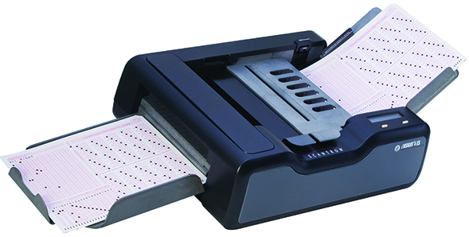
ওয়েভ ক্যামেরা
স্ক্যানার
ও এম আর

Slide 12
দলগত কাজ
যে সব যন্ত্রের ক্যামেরা আছে এমন,
দুটি করে ডিভাইসের নাম লিখ।
(প্রত্যেক দল)

Slide 13
মূল্যায়ন
এ পাঠ শেষে শিক্ষার্থীরা…………..
১। কোন ডিভাইসের মাধ্যমে ডকুমেন্ট বা ছবি
কম্পিউটারে নেয়া যায়?
২। মাউসে সাধারণত কয়টি বাটন থাকে?
৩। মাউসের আরেকটি নাম কী?

Slide 14
বাড়ীর কাজ
বিভিন্ন প্রকার ইনপুট ডিভাইসের তালিকা তৈরী কর।

Slide 15
ধন্যবাদ

